Slide 1
Better 3D Printing Software
TinkerCAD 的優點
1.不用安裝，直接使用瀏覽器
2.工具隨拉即用，只要會組合即可
3.存檔後可立即輸出STL檔，委外輸出
4.網路上都有提供教學影片

Slide 2
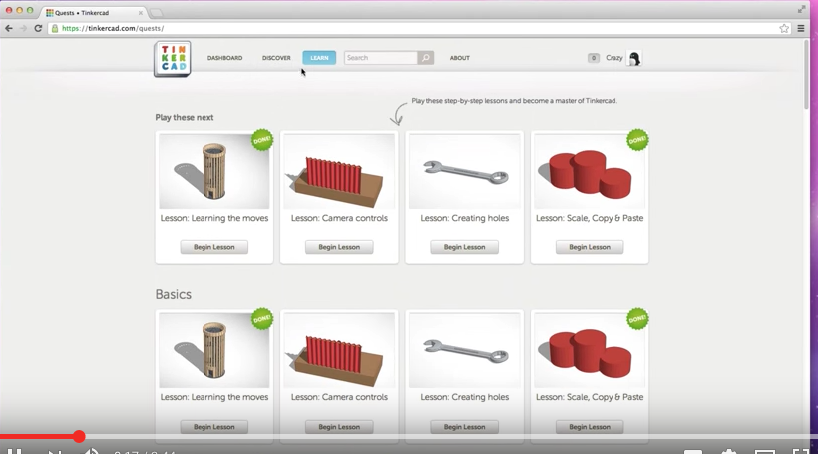
TinkerCAD

Slide 3
作業
利用TinkerCAD做出1個3D桌上文具
作業需求
1. 有設計理念說明
2.如筆插、紙鎮、便條紙夾等
3. 將文具的各個視角拍一張圖，置入ppt中

